Slide 1

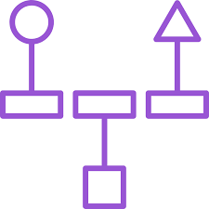
IBM WATSON NLU Natural Language Classifier Octubre 2018 – afforeroc@unal.edu.co

Slide 2
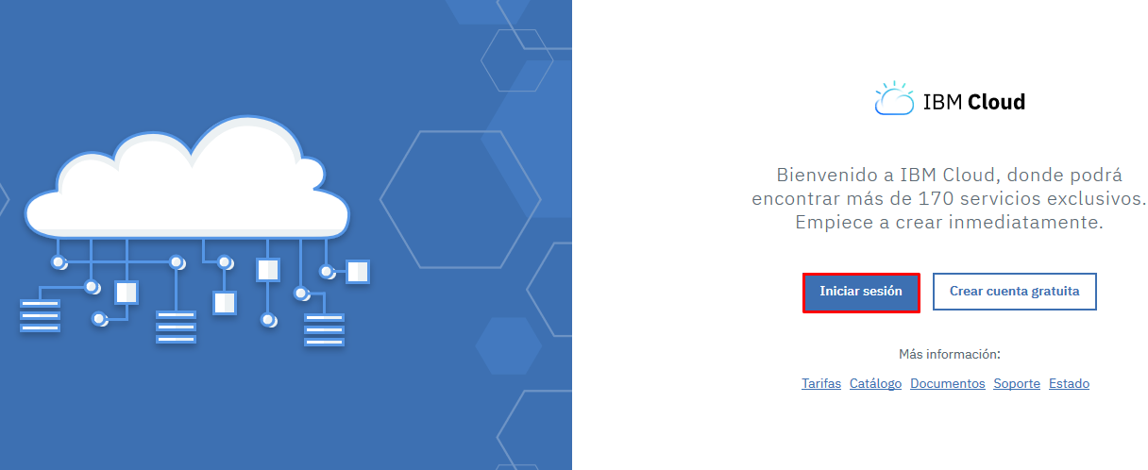
En la página de inicio de IBM Cloud
https://console.bluemix.net

Slide 3
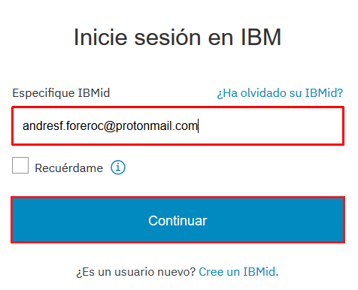
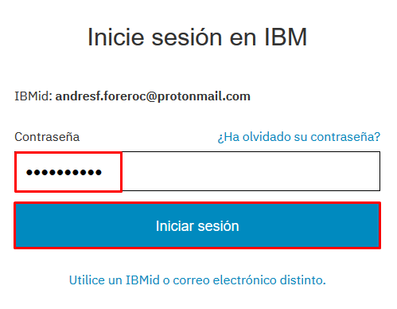
Iniciamos sesión con nuestro IBM ID y contraseña
1
3
4
2

Slide 4
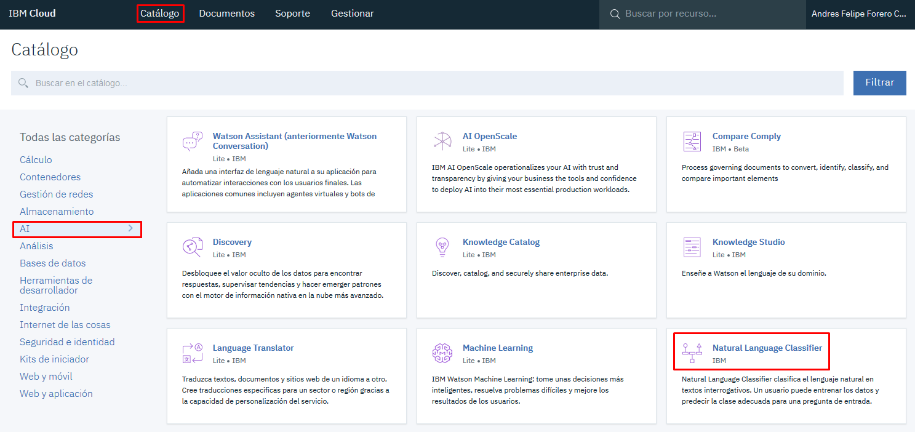
Buscamos el servicio en Catálogo
1
2
3

Slide 5
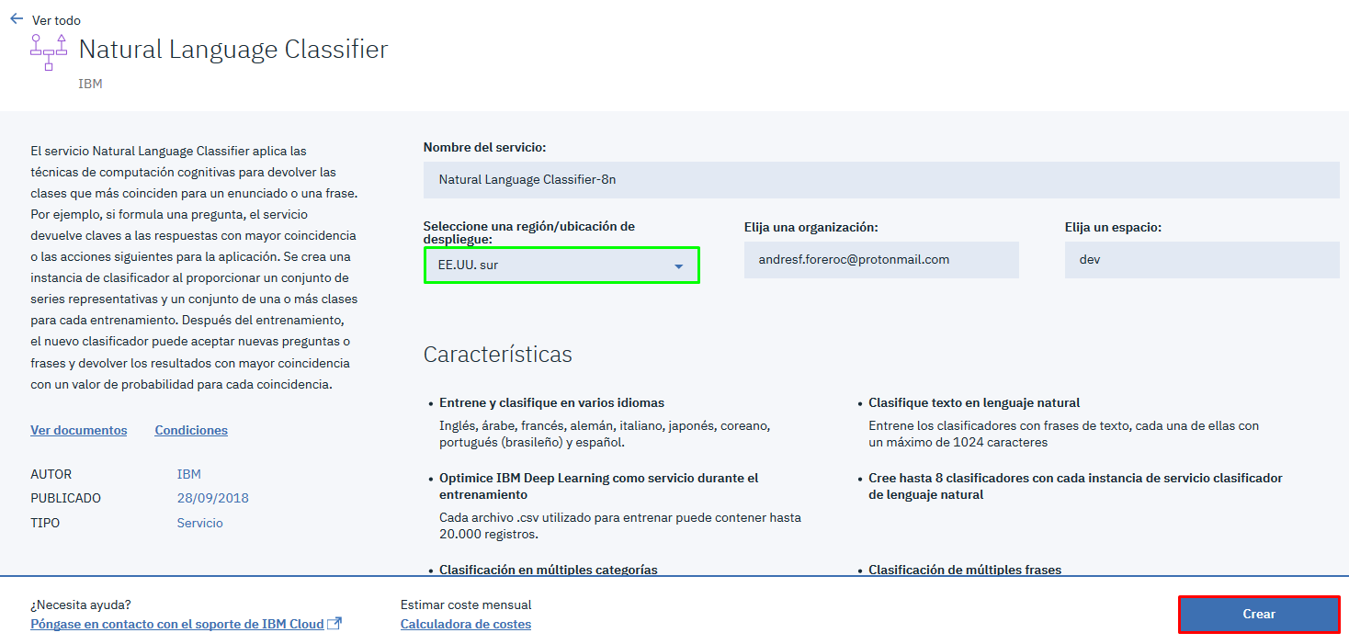
Creamos la instancia del servicio
1
2

Slide 6
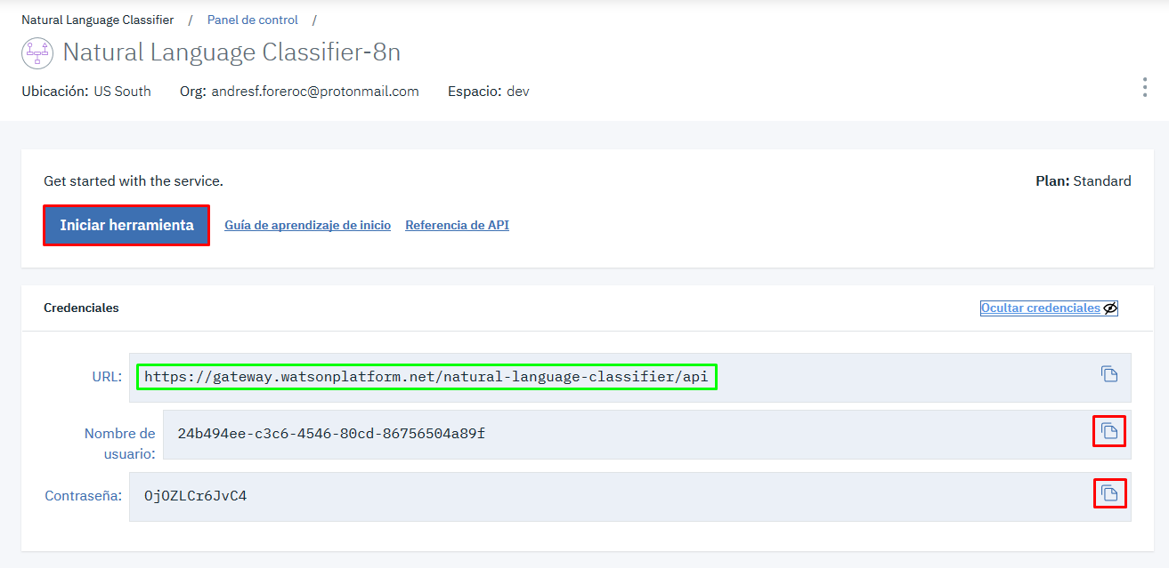
Verificamos el Gateway, copiamos las credenciales e iniciamos el servicio
3
1
2

Slide 7
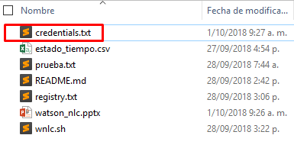
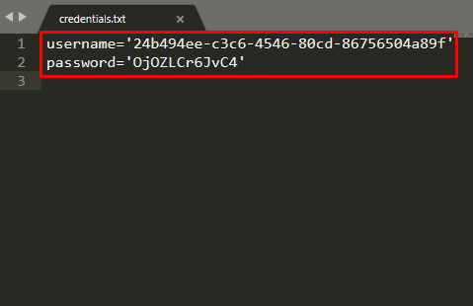
Pegamos las credenciales en credentials.txt
2
1

Slide 8
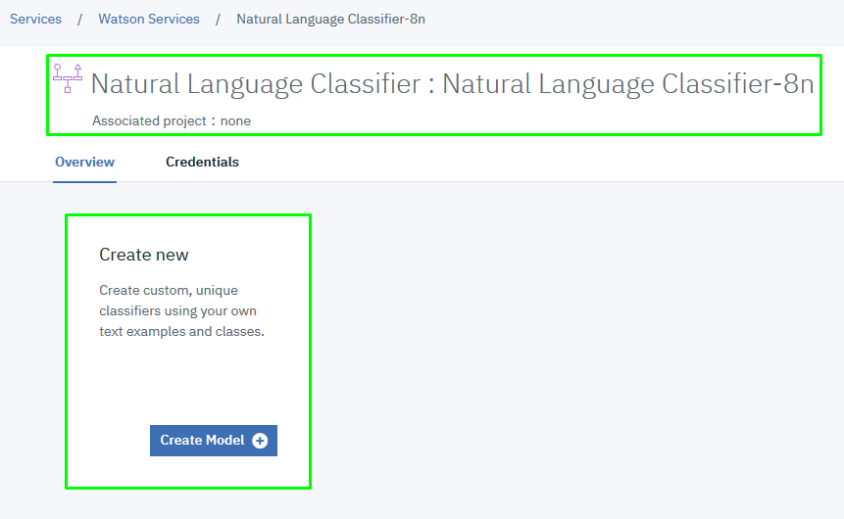
Verificamos la ausencia de modelos

Slide 9
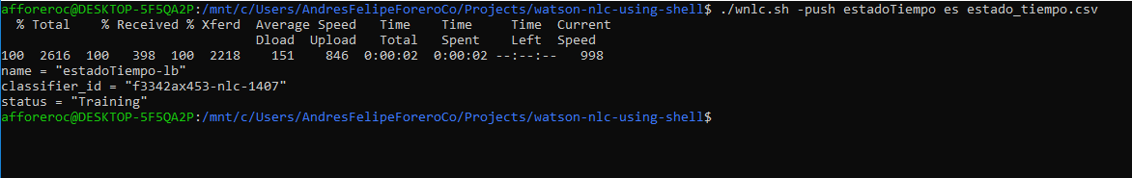
Verificamos la ausencia de modelos

Slide 10



